Slide 1
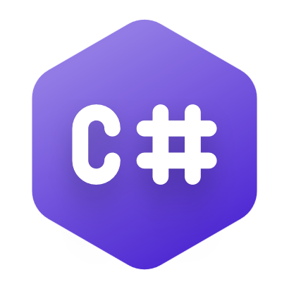

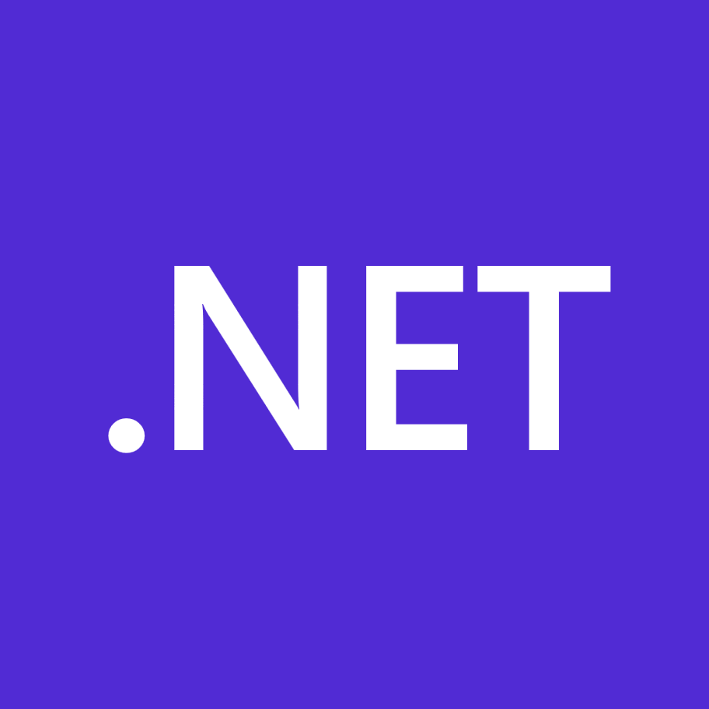


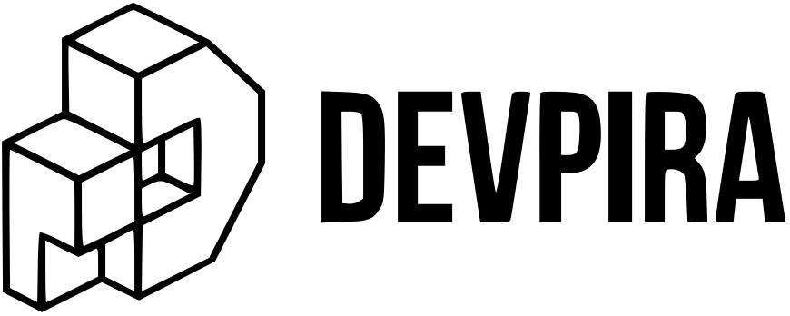
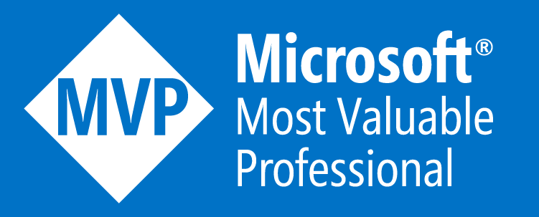

MCPs + .NET 10
Da implementação ao gerenciamento das integrações com IA
Renato Groffe
Microsoft MVP, Docker Captain, MTAC
linkedin.com/in/renatogroffe
renatogroffe.medium.com

Slide 2

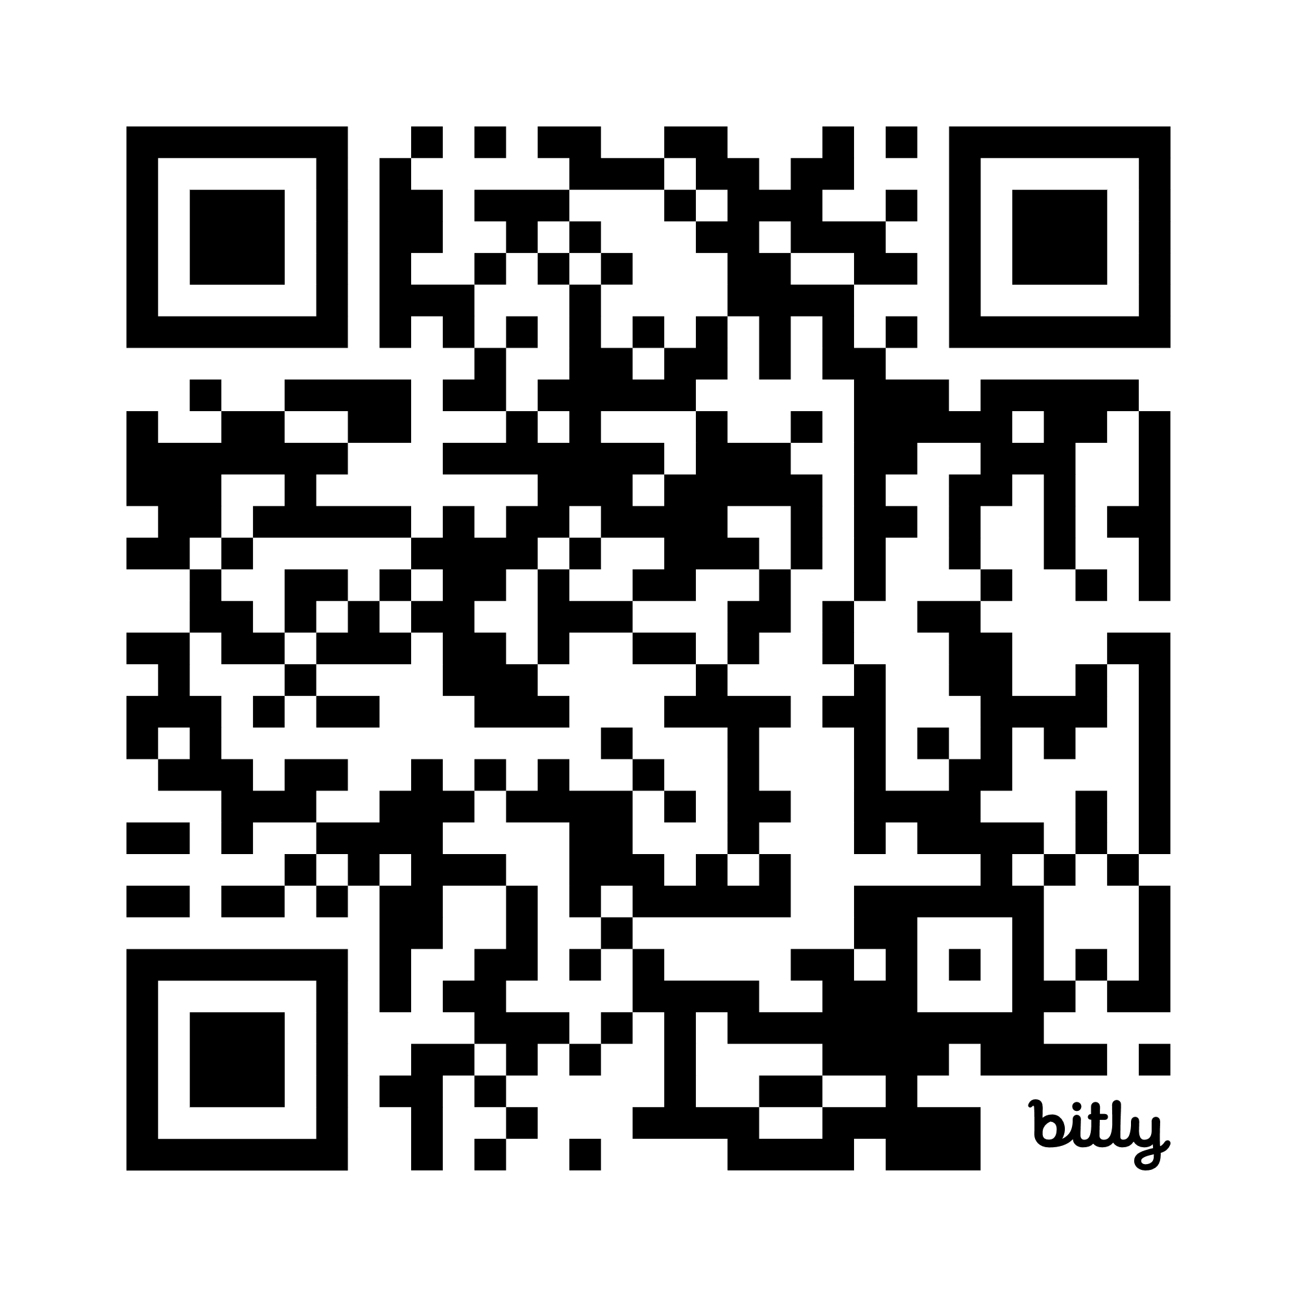

Renato Groffe
Microsoft Most Valuable Professional (MVP)
Docker Captain
APISEC U Ambassador
Multi-Plataform Technical Audience Contributor (MTAC)
Arquiteto de Soluções/Software
+20 anos de experiência na área de Tecnologia
Community Leader, Autor Técnico e Palestrante
https://renatogroffe.medium.com

Slide 3
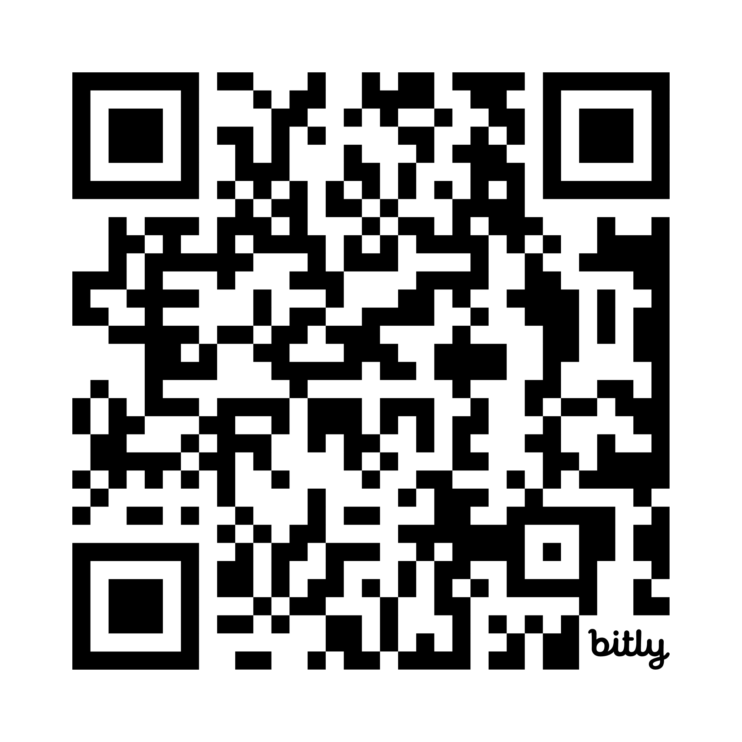

Certificações Gratuitas em Segurança
www.apisecuniversity.com/#courses

Slide 4
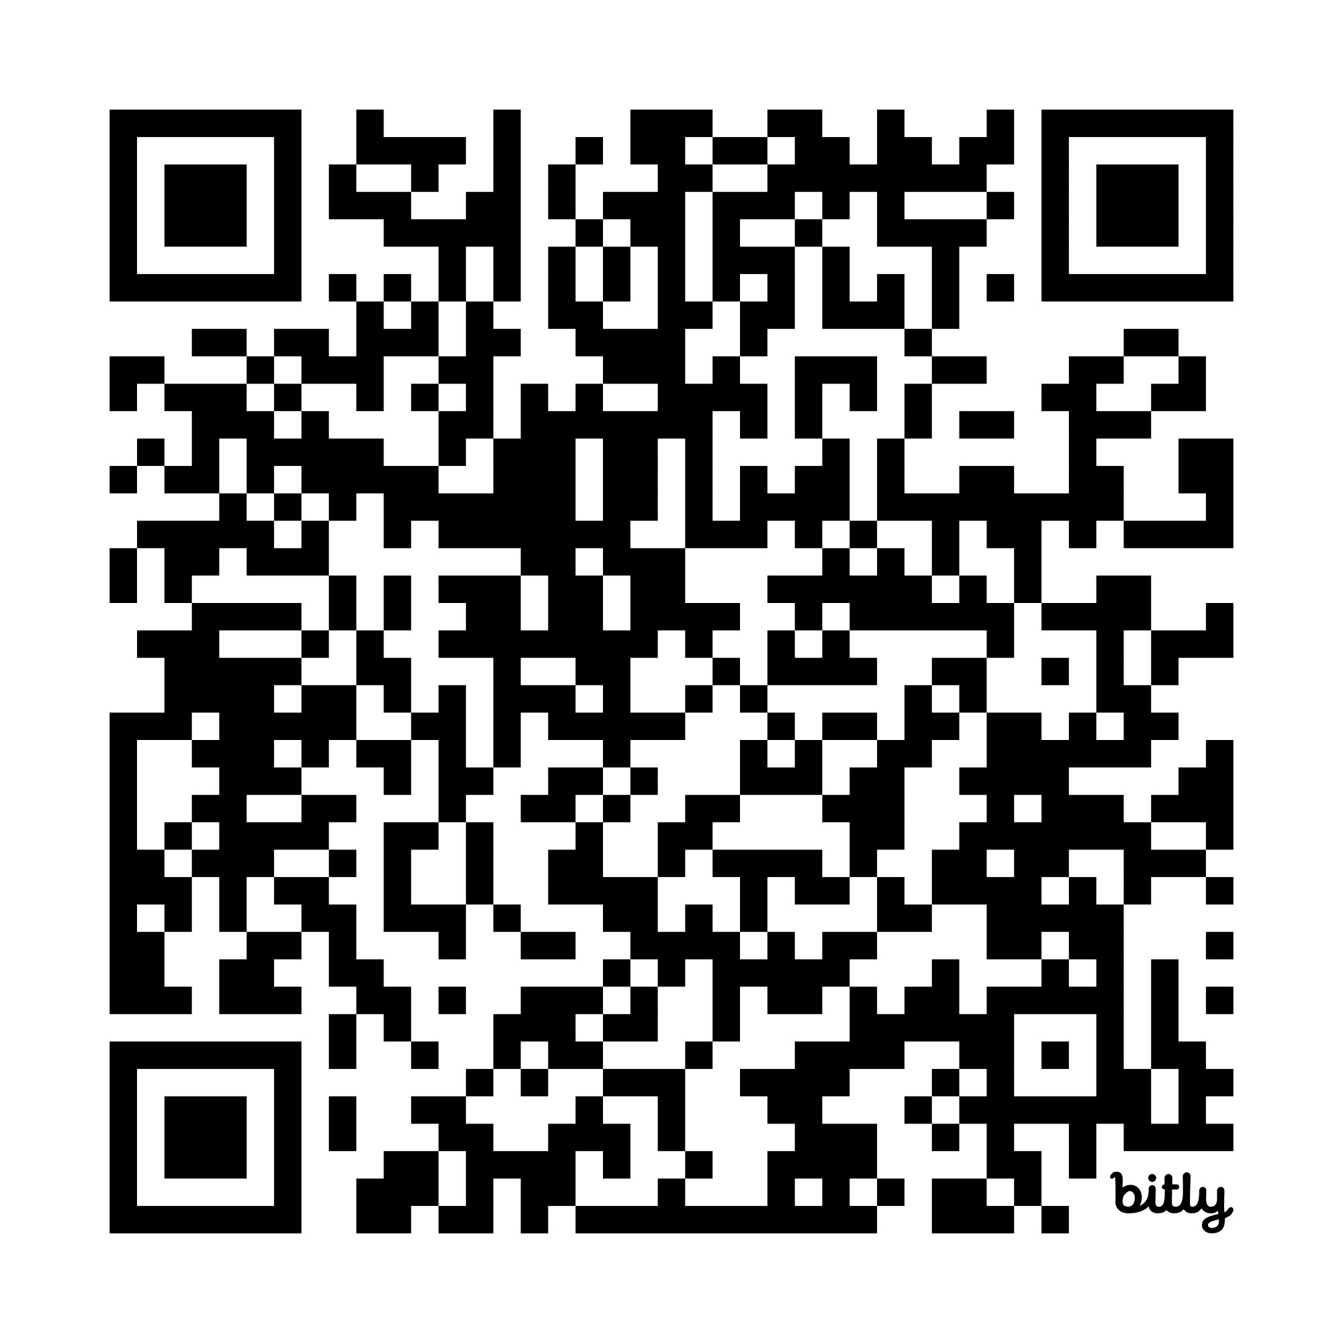

Conteúdos desta apresentação
Deixem um
star ⭐ apoiando
github.com/renatogroffe/mcp-dotnet10_devpira-2026-01

Slide 5
Agenda
MCP: uma visão geral
Implementando MCPs na plataforma .NET
Exemplos práticos

Slide 6

MCP: uma visão geral
Model Context Protocol
Anunciado pela Anthropic em Novembro/2024
Passagem oficial do projeto MCP para a administração da Linux Foundation, via Agentic AI Foundation (AAIF)
Uma padronização para simplificar a integração das mais variadas soluções com modelos de Inteligência Artificial

Slide 7
MCP: uma visão geral
Analogia com uma "porta USB"
Protocolo aberto que enfatiza flexibilidade
Comunicação via STDIO x HTTP/Streams
Suporte a desenvolvimento nas principais stacks: .NET, Java, Node/Typescript, Python, Go, Swift, Kotlin, Ruby...

Slide 8

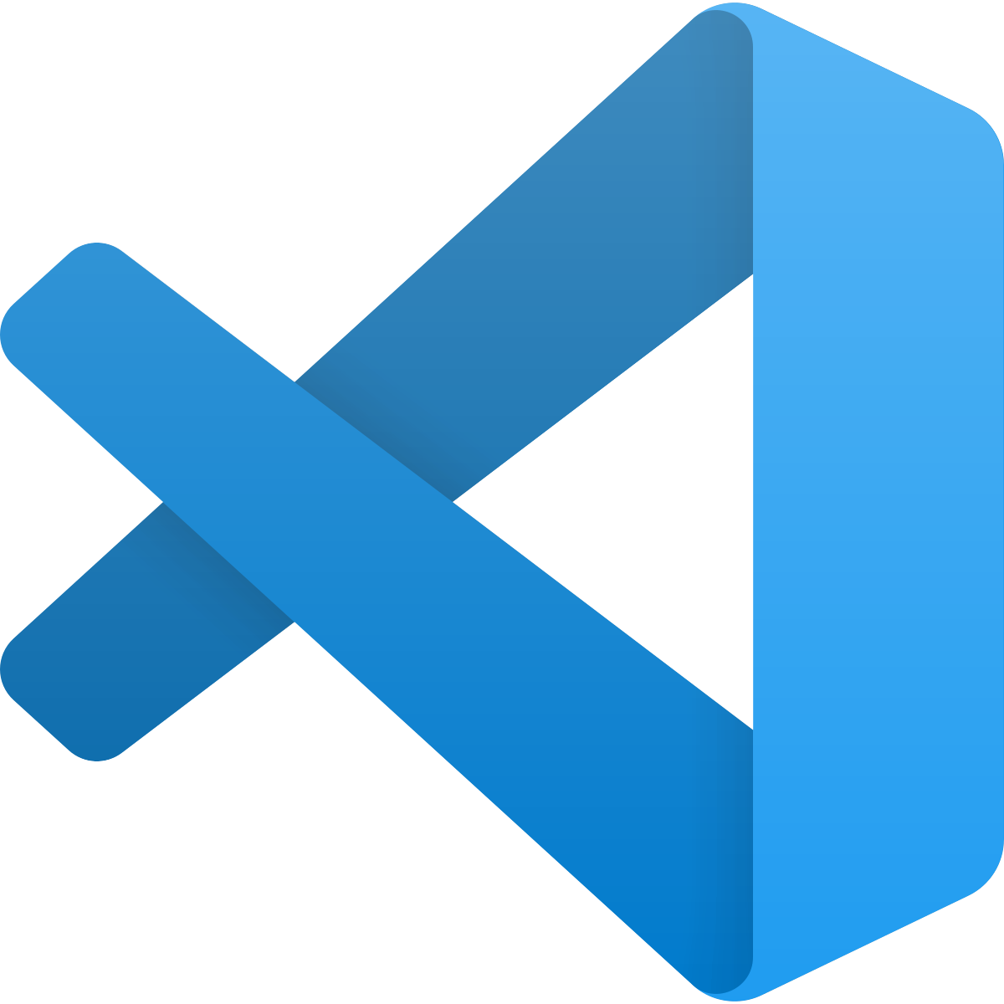
MCP: uma visão geral
MCPs Servers costumam ser distribuídos como packages (npm, NuGet...) ou imagens Docker
Há a possibilidade de uso também de executáveis
Fácil integração com Visual Studio Code/GitHub Copilot, Claude e outras soluções de IA que ofereçam funcionalidades de chat (como Microsoft Agent Framework)

Slide 9
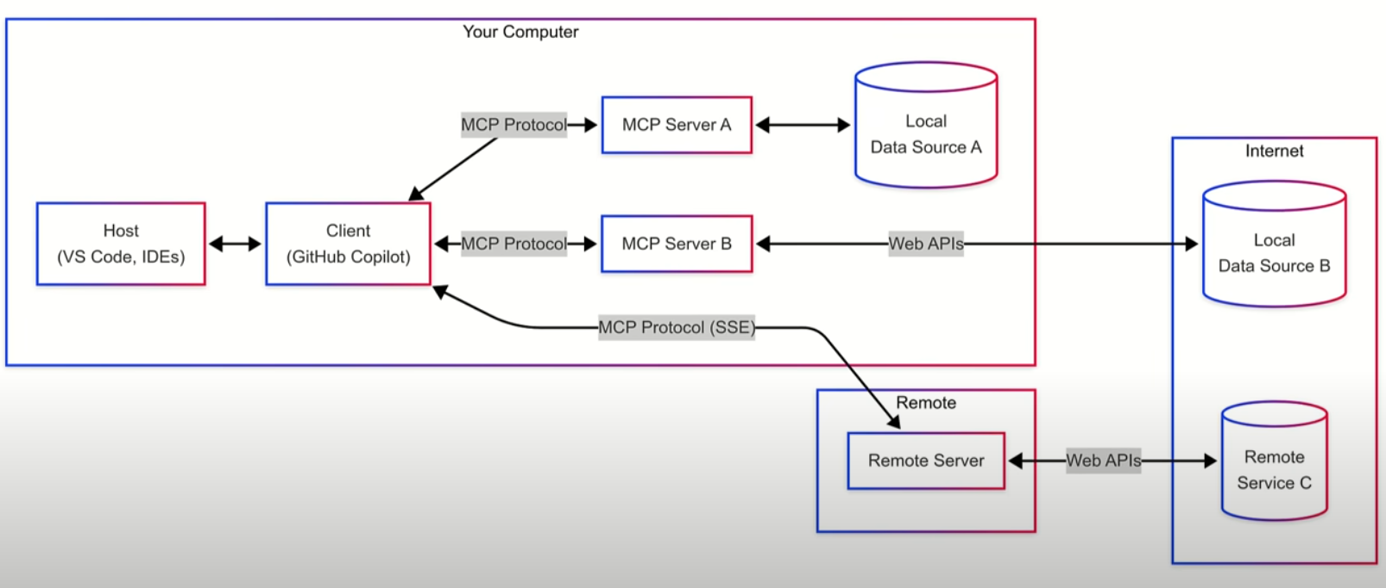
MCP: uma visão geral
Fonte: Microsoft

Slide 10
Implementando MCPs com .NET
Implementações baseadas nos packages ModelContextProtocol e ModelContextProtocol.AspNetCore
Possibilidade de deployment como uma Global Tool (package NuGet) ou container (Web App ou stdio)

Slide 11
Implementando MCPs com .NET
Novo template para MCP Servers (ainda em Preview):
dotnet new install Microsoft.McpServer.ProjectTemplates
Template para MCP:
dotnet new mcpserver –n SampleMCP
Execução de package NuGet sem instalação:
dnx SampleMCP

Slide 12


Segurança em MCPs
Fluxos de autenticação baseados no uso de OAuth 2.0 e JWT
Possibilidade de utilização de API Gateways como o Azure API Management definindo políticas de acesso
Boas práticas de segurança foram agrupadas na iniciativa OWASP MCP Top 10

Slide 13

Segurança em MCPs
APIsec MCP Discovery and Audit detectando configurações em repositórios
Docker MCP Catalog com MCP Servers considerados seguros

Slide 14
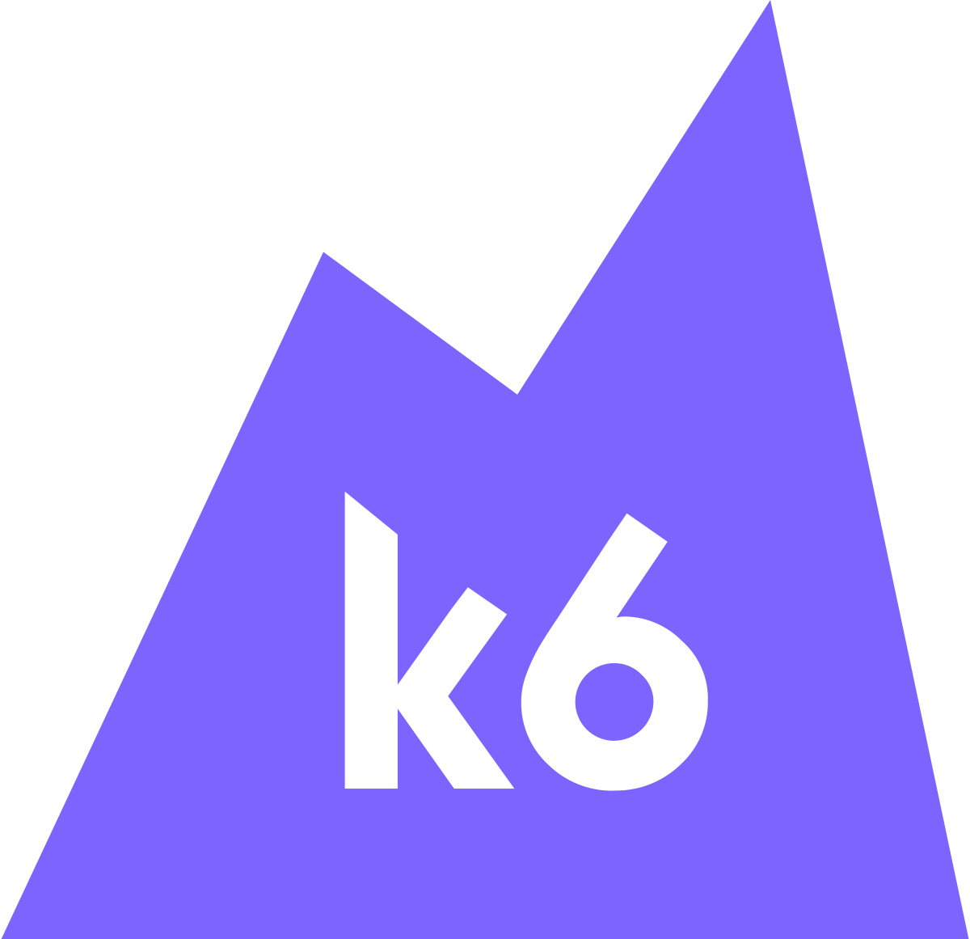

Testes em MCPs
O Grafana k6 é uma alternativa open source para testes validando MCP Servers
Automações podem ser realizadas via Azure DevOps ou GitHub Actions

Slide 15


Observabilidade e Monitoramento
Soluções voltadas à implementação de projetos de Inteligência Artificial (incluindo MCP Servers) têm adotado o OpenTelemetry como padrão para Observabilidade
Traces, métricas e logs podem ser coletados com pouquíssimo esforço
Azure Monitor/Application Insights e Grafana são exemplos de soluções com suporte a OpenTelemetry

Slide 16
EXEMPLOS PRÁTICOS

Slide 17
Conteúdos desta apresentação
Deixem um
star ⭐ apoiando
github.com/renatogroffe/mcp-dotnet10_devpira-2026-01

Slide 18
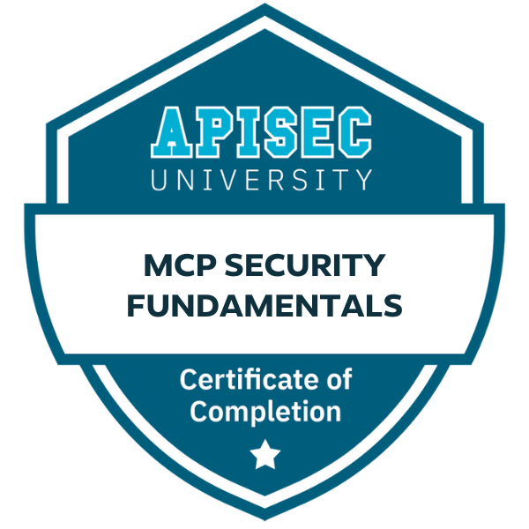
Certificações Gratuitas em Segurança
www.apisecuniversity.com/#courses

Slide 19
OBRIGADO!

